Slide 1


КГУ «Общеобразовательная школа села Пятигорское»
История школы
в истории страны

Slide 2

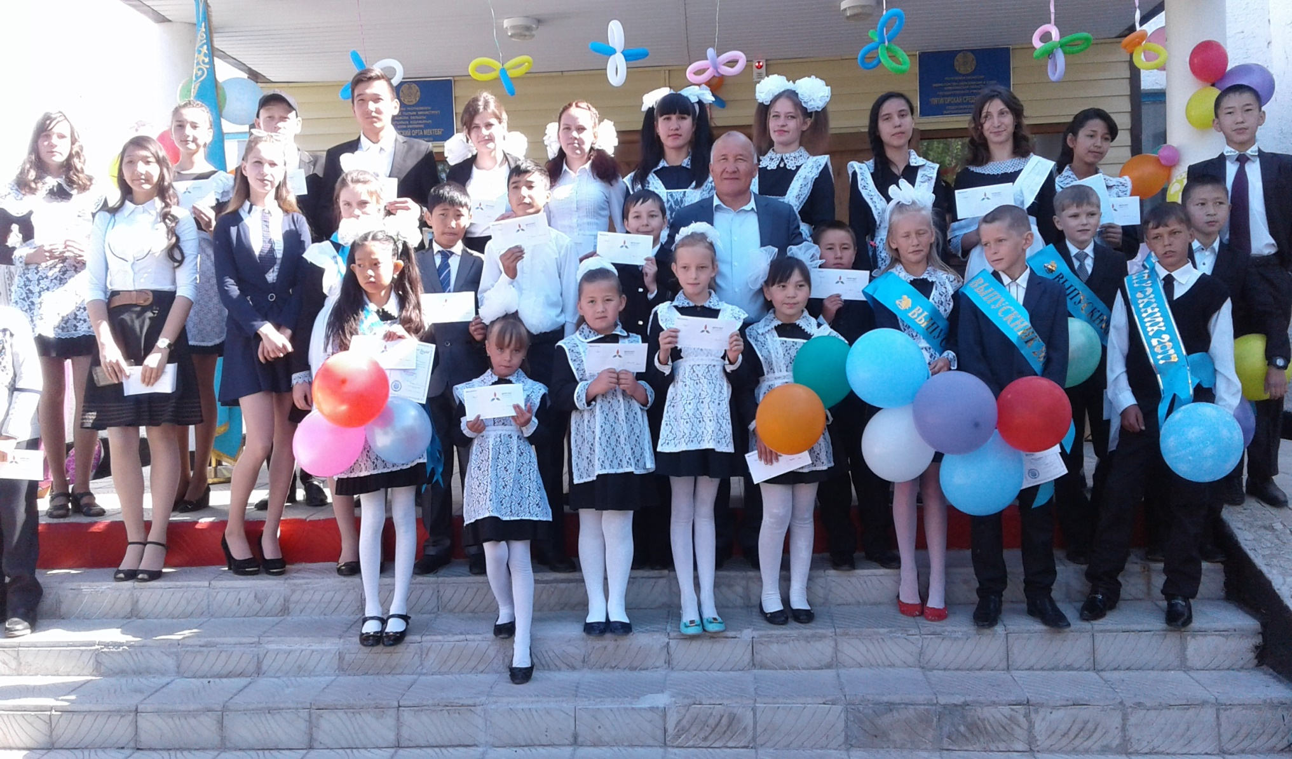

Slide 3
Из истории школы
1956 г – открыта школа.
1956 – 1976 г – открыта Пятигорская восьмилетняя школа.
1976 г – Пятигорская средняя школа.
1984 г – Пятигорская школа переименована в среднюю школу имени Касыма Давлеталина.
1989 г-построено новое здание школы
Руководители школы.
1956 – 1968 г – Большакова В.И.
1968 – 1970 г – Жаназилова Б.Ж.
1970 – 1978 г – Капелюх Г.Я.
1978 – 1980 г – Рахматулина А.Х.
1981 – 2005 г – Пигарева Х.Г.
2005 –2013 г.- Жусупбекова К.А.
2013- до января 2017 г. Кузнецова И.Е.
С марта 2017 года – Чиглинцев С.В.

Slide 4
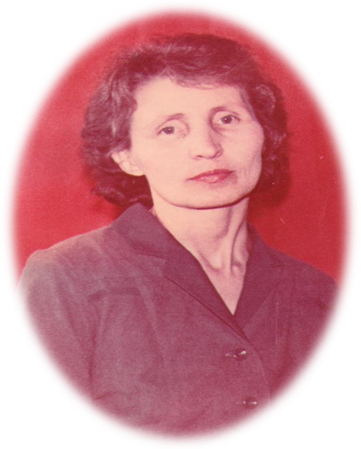
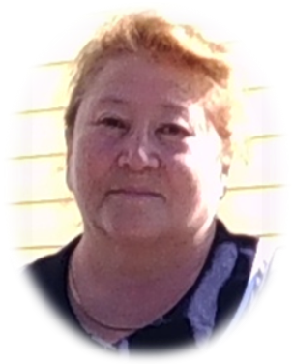
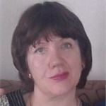
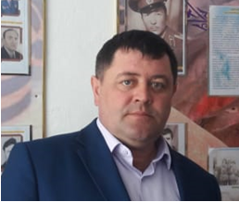
Руководители школы
Пигарева Халима Галиевна
Жусупбекова Карлыгаш Абилькасимовна
Кузнецова Ирина Евгеньевна
Чиглинцев Сергей Владимирович

Slide 5
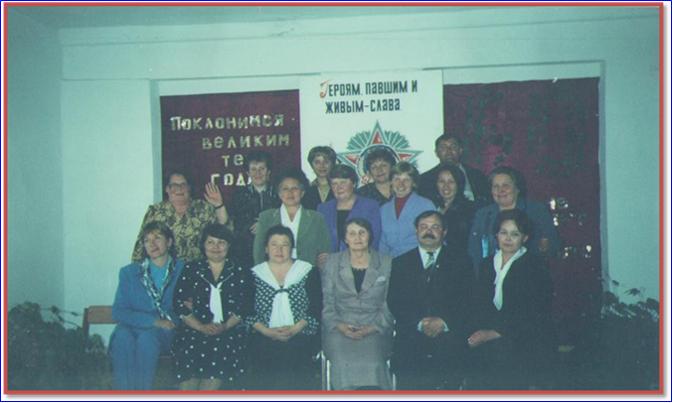
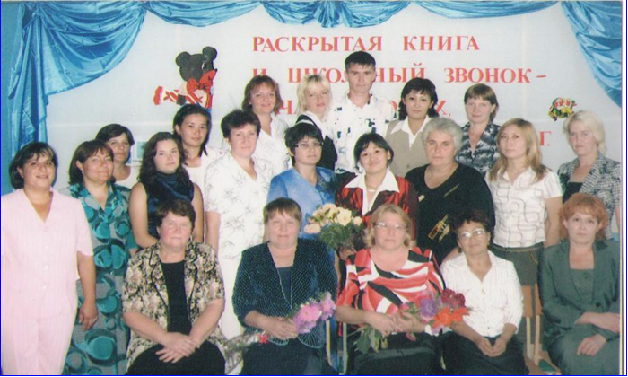
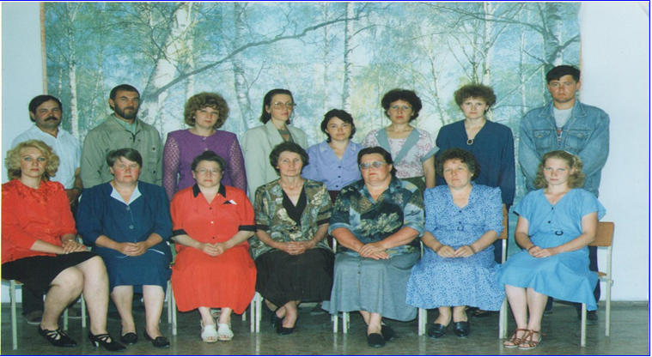
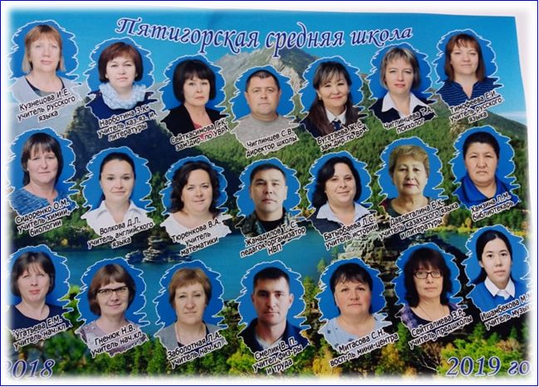
Есть такая профессия- Учитель
Педагоги Пятигорской СШ

Slide 6
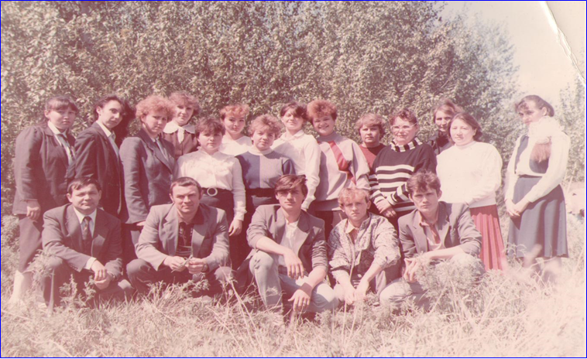
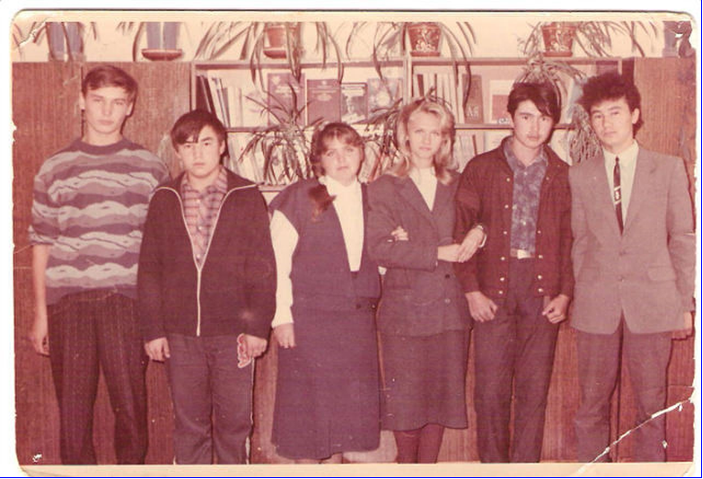
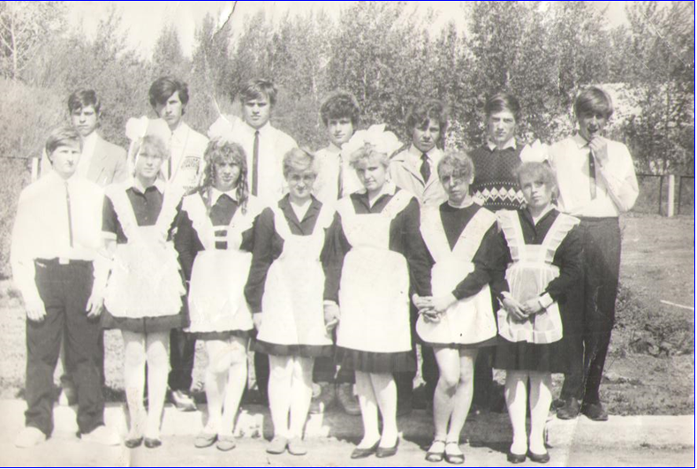
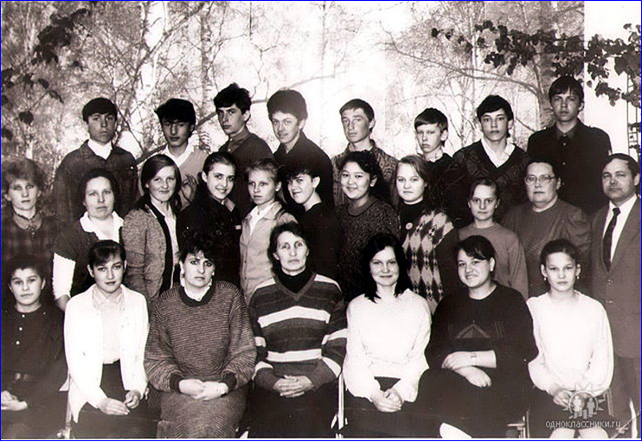
Выпускники школы 1991-1994 гг

Slide 7
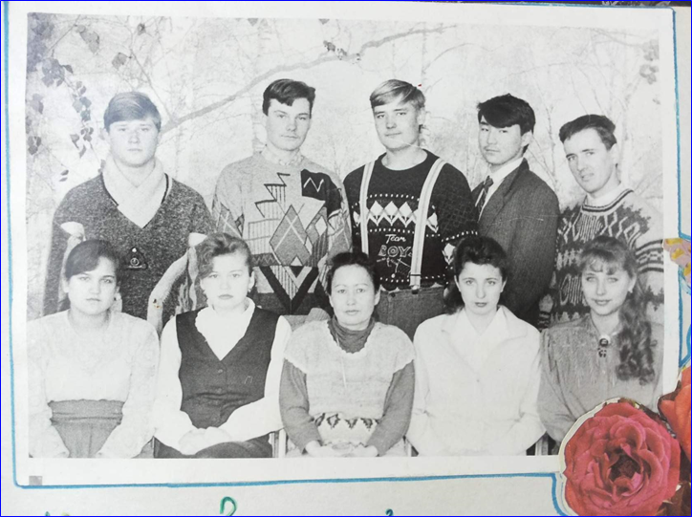
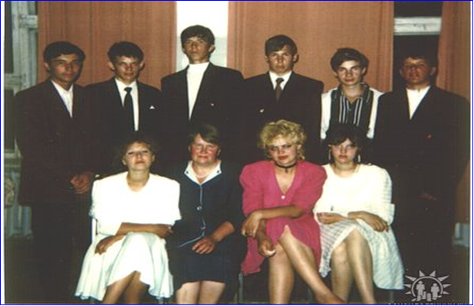
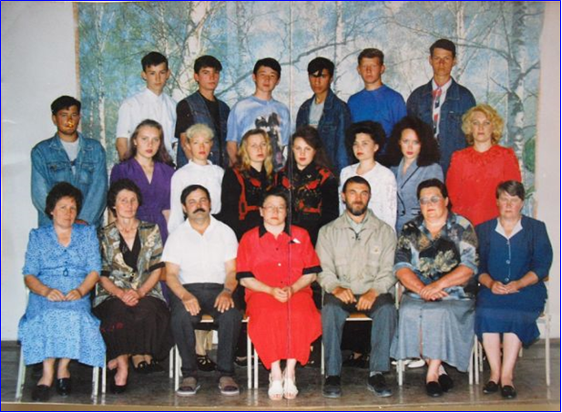
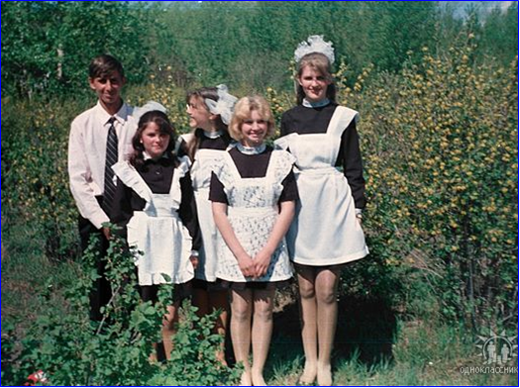
Выпускники школы 1995-1998 гг

Slide 8
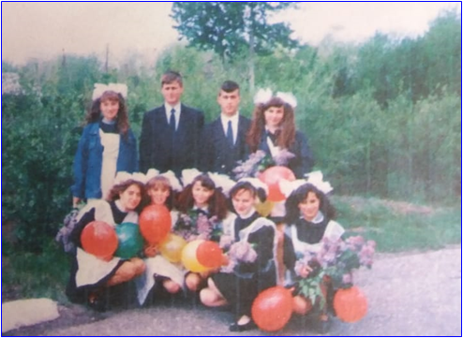
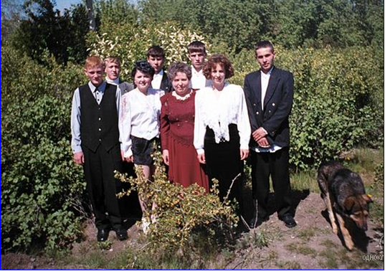
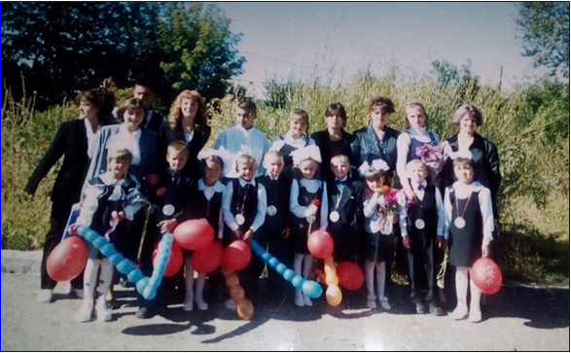
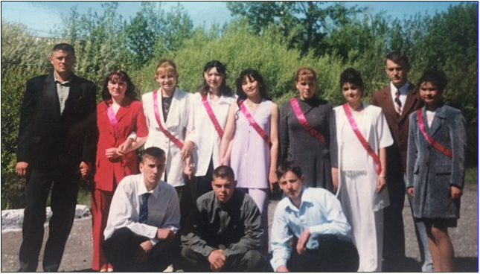
Выпускники школы 1999-2002 гг

Slide 9
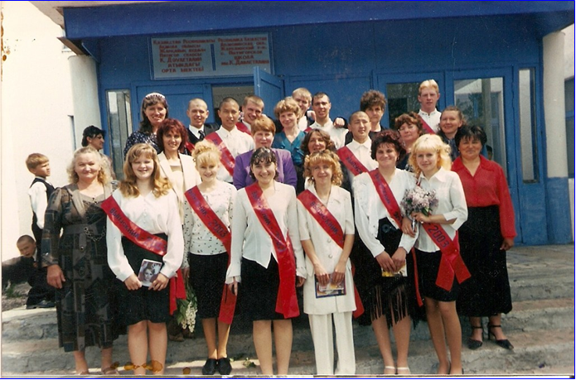
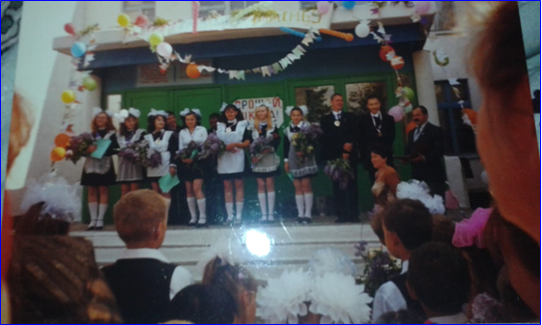
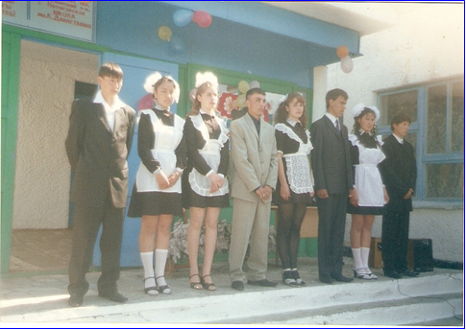
Выпускники школы 2003-2005 гг

Slide 10
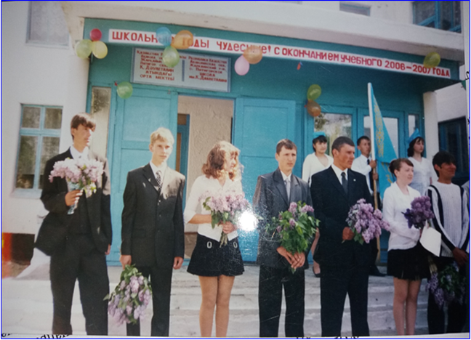
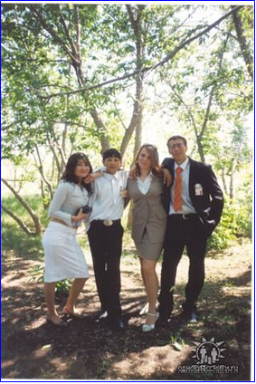
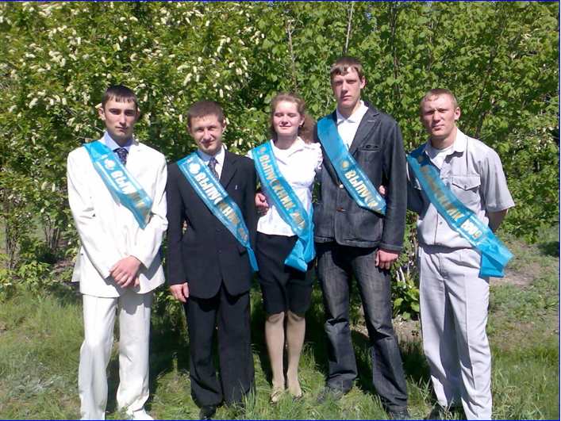
Выпускники школы 2007-2009 гг

Slide 11
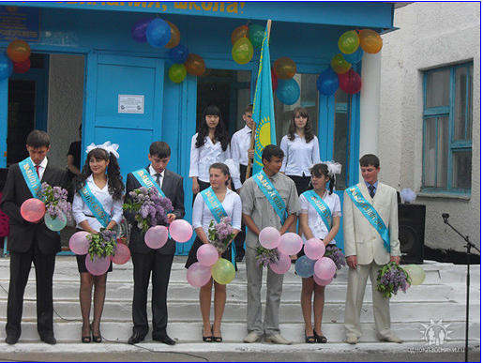
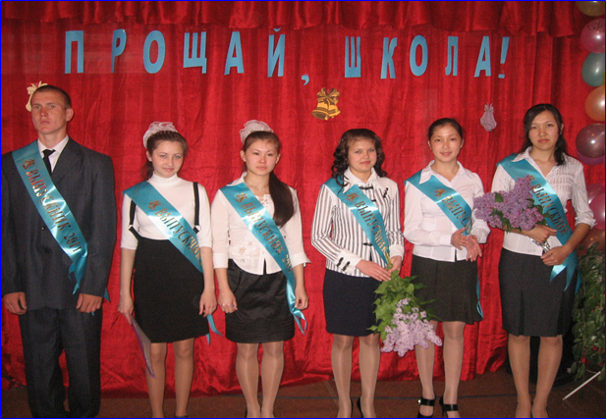
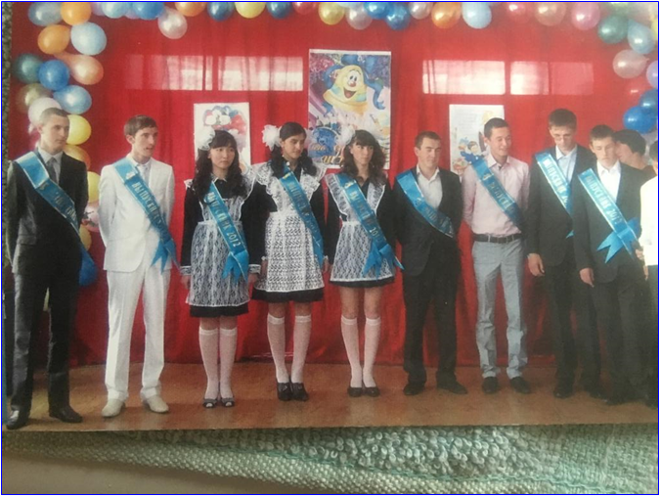
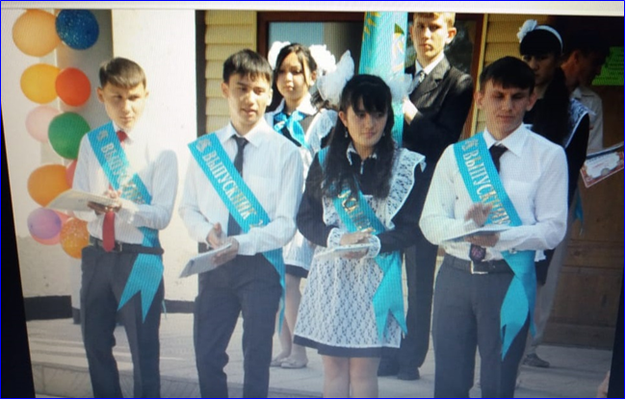
Выпускники школы 2010-2013 гг

Slide 12
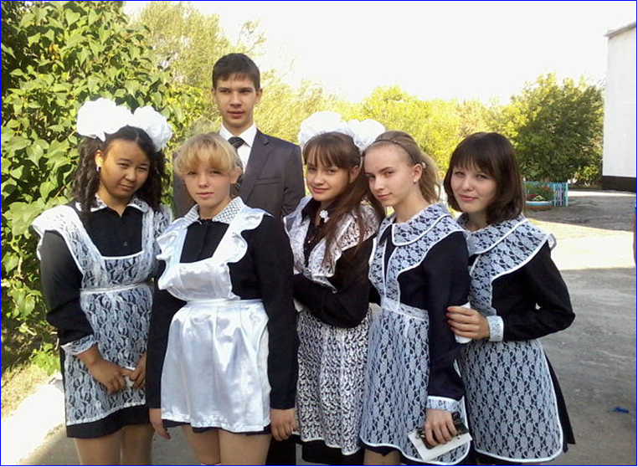
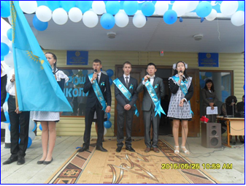
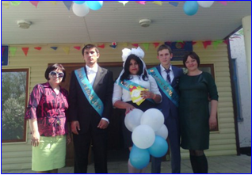
Выпускники школы 2014-2017 гг

Slide 13
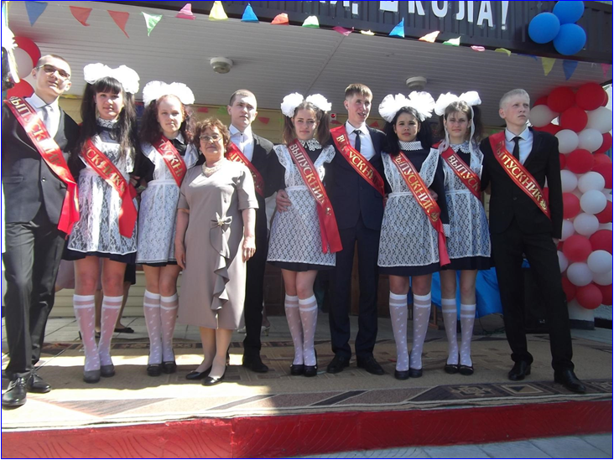
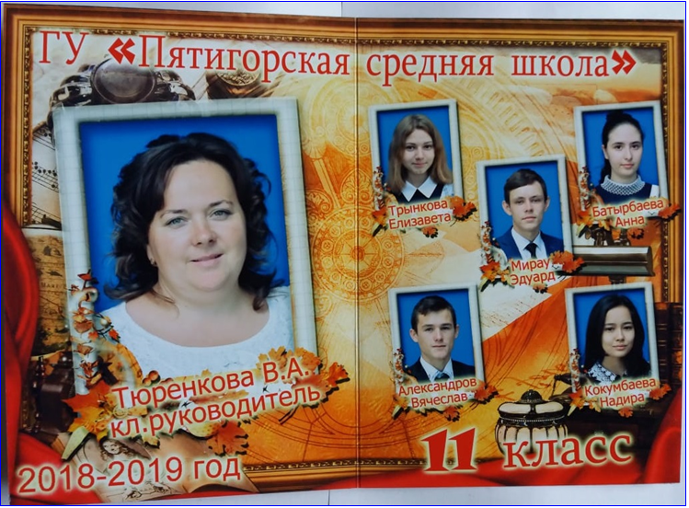
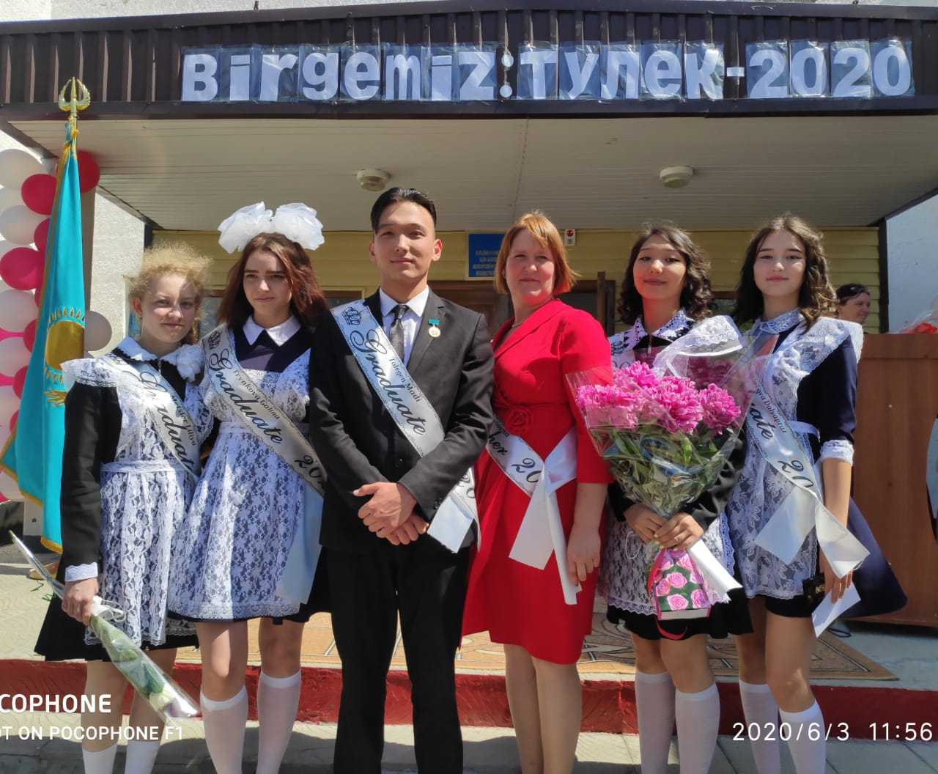
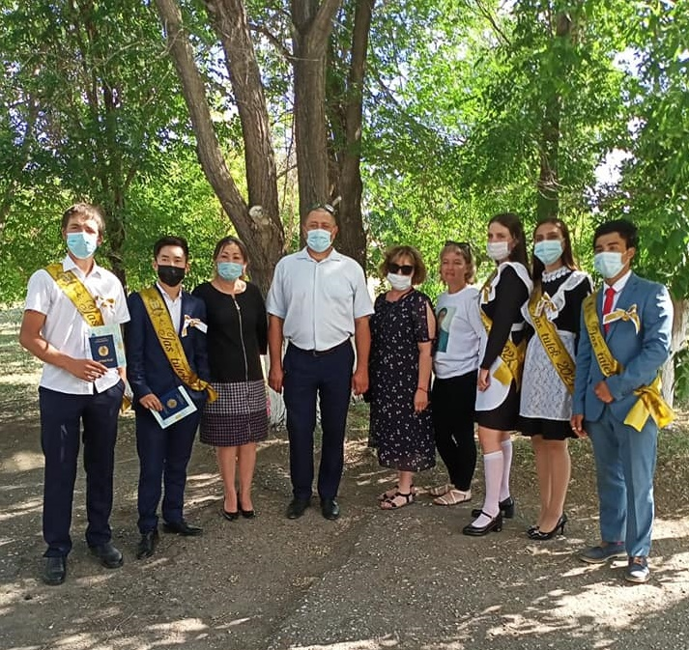
Выпускники школы 2018-2021 гг

Slide 14
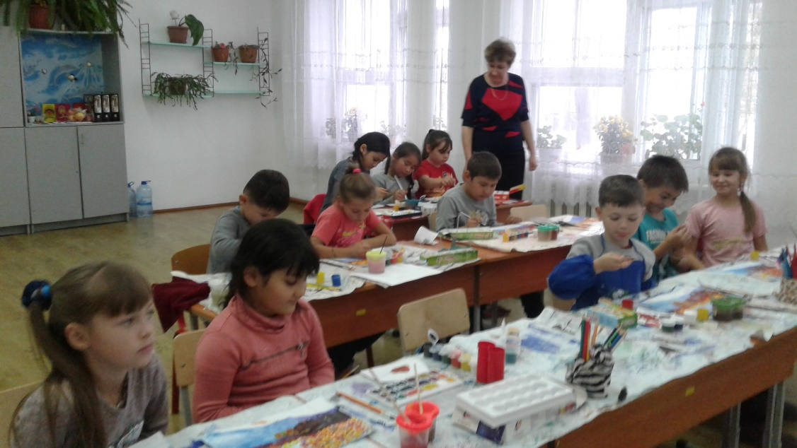
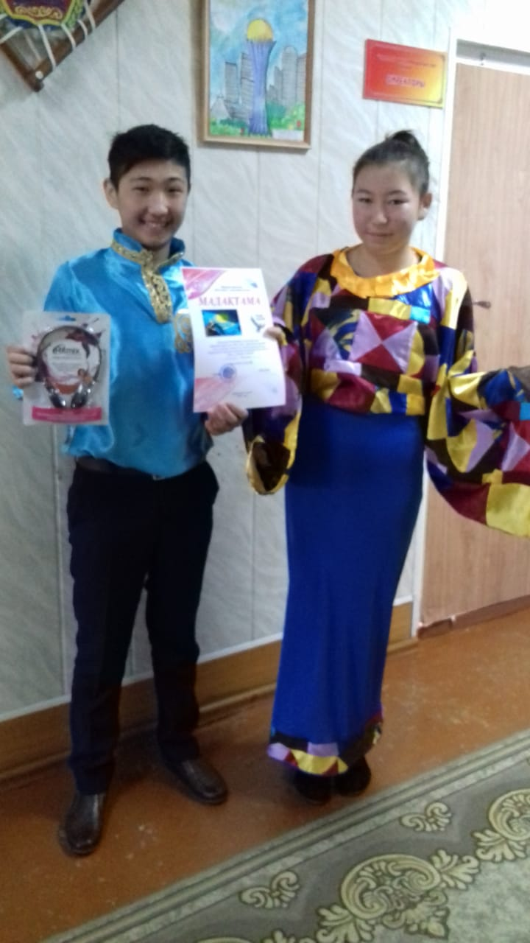
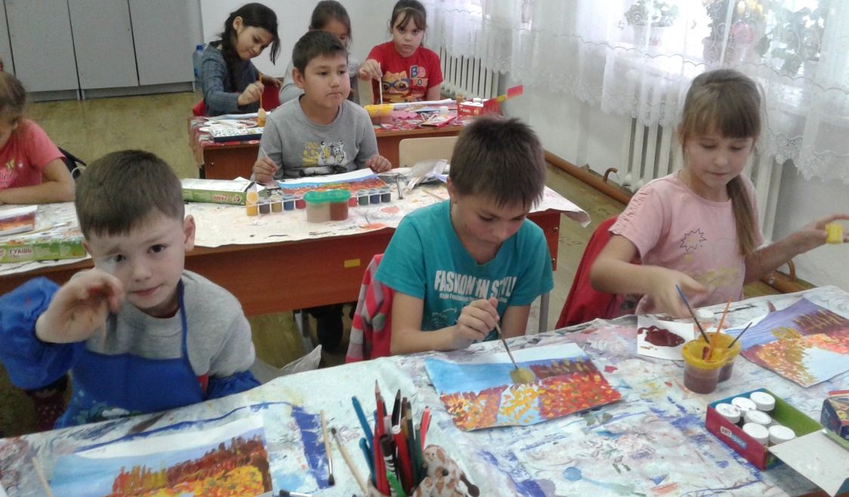
Школа- это территория творчества

Slide 15
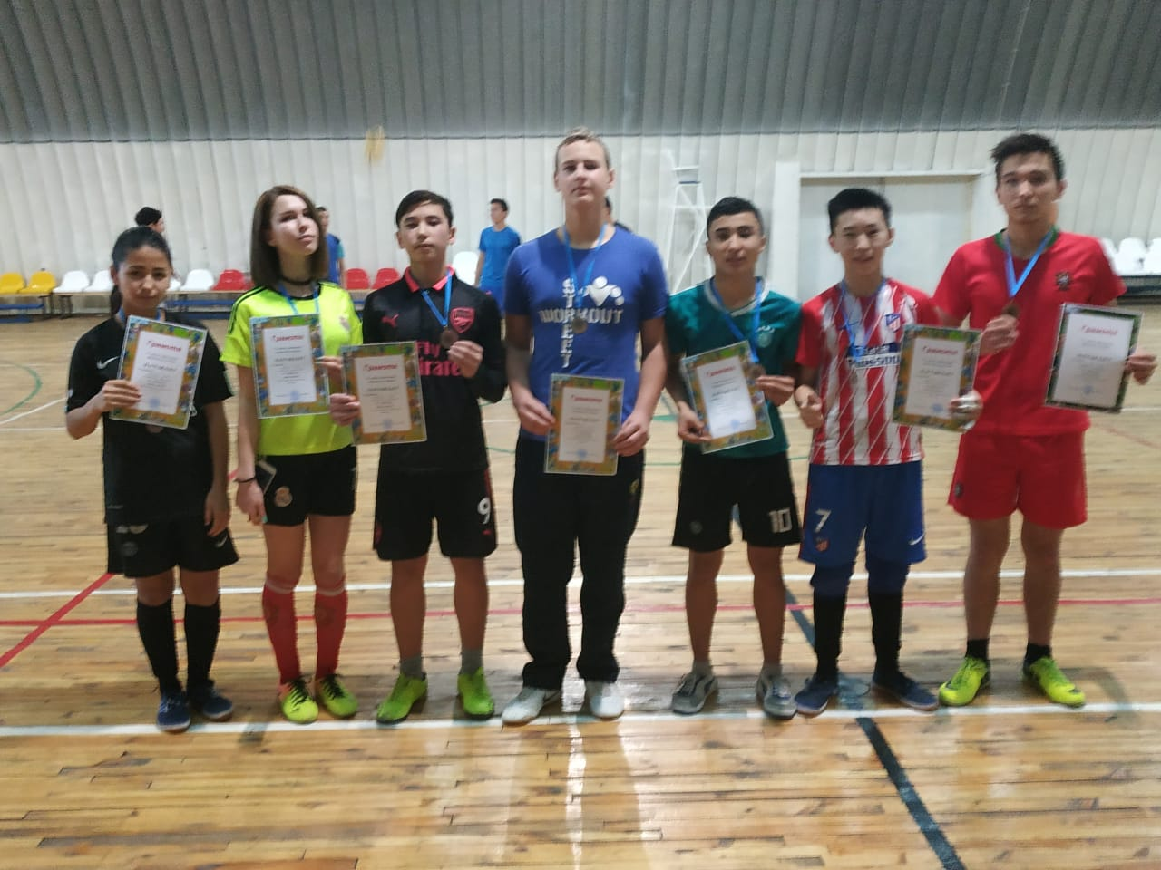

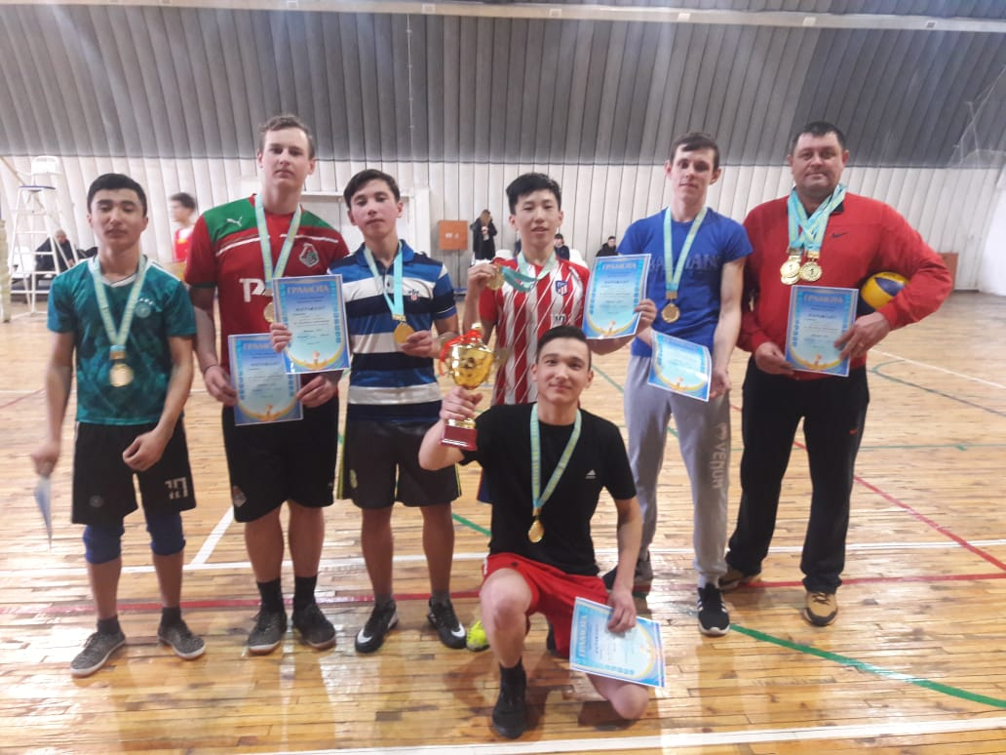

Школа- это территория спорта

Slide 16
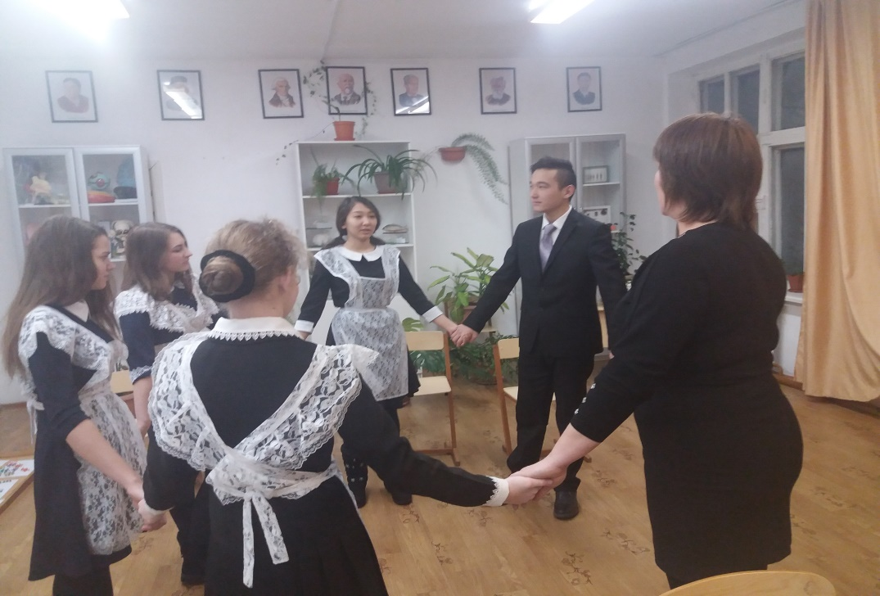
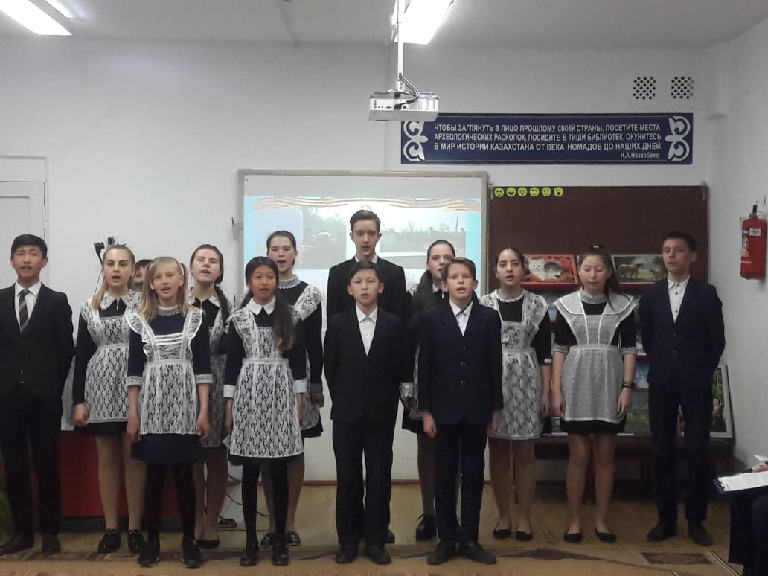

Школа- это территория дружбы

Slide 17
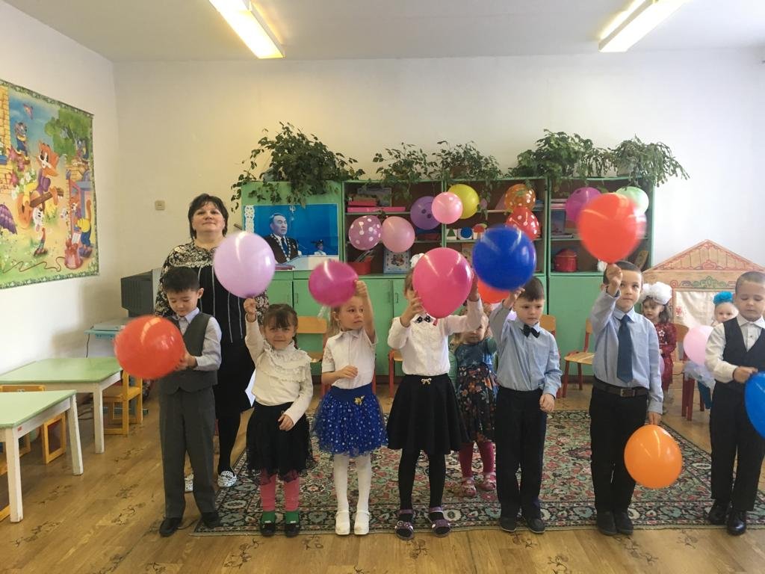
Школа- это территория радости!

Slide 18
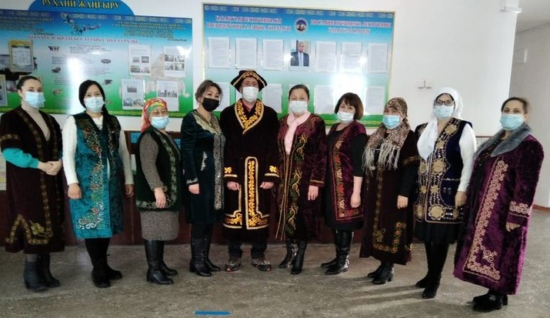
Школа живёт и развивается, как живёт и развивается наша страна, наше любимое Отечество, наш Казахстан

Slide 19
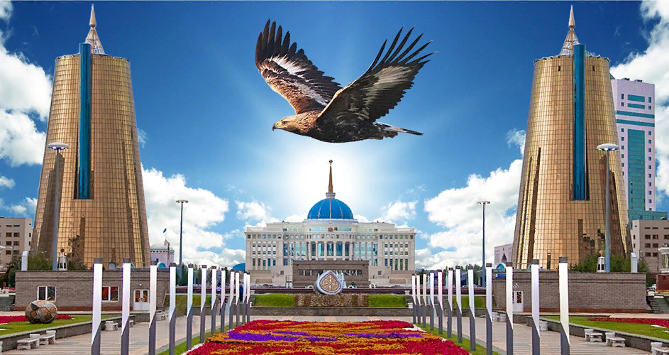
Цвети наш край!
Процветай наша Родина!

Slide 20
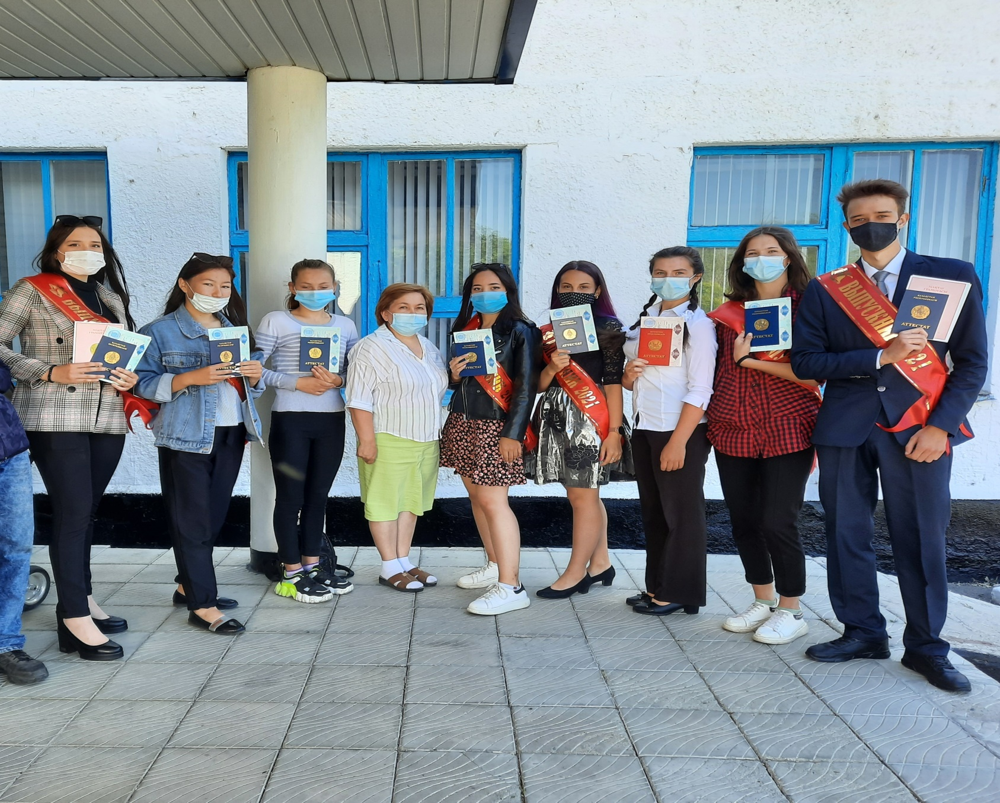
Живи, школа!

